Slide 1


Hybrid Mobile App Development
Preparando o ambiente

Slide 2


NVM
Node Version Manager
O NVM é um gerenciador de versões de node instaladas no nosso ambiente.
Como React e React Native rodam utilizando o Node, é importante termos esse controle de versões para sempre rodarmos com a correta

Slide 3
NVM
Windows
https://github.com/coreybutler/nvm-windows Linux e MacOs https://github.com/nvm-sh/nvm

Slide 4
NVM
Windows
Importante usar o PowerShell como terminal

Slide 5
NVM
nvm install 16.12.0
nvm list
nvm use 16.12.0
node -v

Slide 6

Visual Studio Code
Mas se quiser outro pode

Slide 7
Expo
npx create-expo-app <my-app>
cd/<nome-do-app>
code ./

Slide 8
React Native
Analisando o projeto
Após rodarmos o create-expo-app, o expo irá criar um aplicativo react native para nós.

Slide 9
Expo
Expo vs no-expo
O Expo é um framework para desenvolvimento do react native, tal qual o Next.js é para o React Ele nos fornece algumas facilidades, principalmente na hora de rodarmos nosso aplicativo, e em alguns componentes próprios como status-bar

Slide 10
Expo
Expo vs no-expo
O lado negativo de todo o framework, é que facilidade tira liberdade, e todo o framework vem com uma série de dependências que nem sempre são utilizadas
Lembra que comentamos que quanto mais baixo nível da linguagem, mais trabalhosa e potencialmente rápida? Frameworks são similares

Slide 11
React Native
Analisando o projeto
Nosso projeto está aberto no VSCode, podemos ver que ele é muito similar aos projetos react. Na verdade, a estrutura é basicamente igual, mudando apenas alguns componentes no nosso App.js

Slide 12
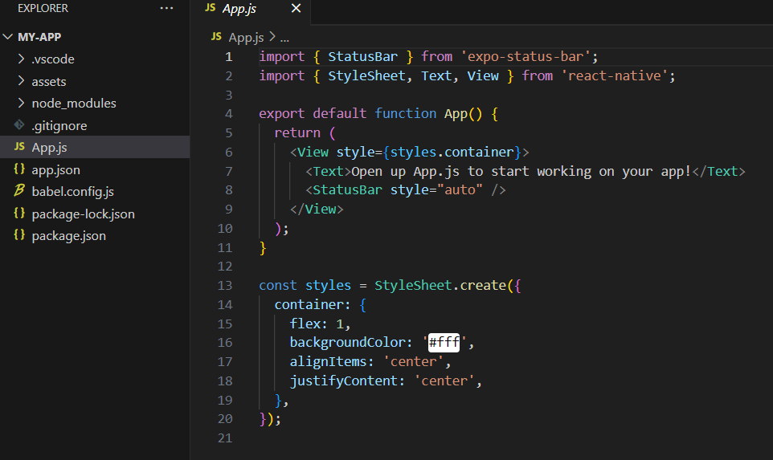
NVM
Analisando o projeto
Nosso projeto está aberto no VSCode, podemos ver que ele é muito similar aos projetos react. Na verdade, a estrutura é basicamente igual, mudando apenas alguns componentes no nosso App.js

Slide 13
React Native
Analisando o projeto
Nosso projeto está aberto no VSCode, podemos ver que ele é muito similar aos projetos react. Na verdade, a estrutura é basicamente igual, mudando apenas alguns componentes no nosso App.js

Slide 14
React Native
assets
Como o próprio nome diz, aqui ficam os assets do nosso aplicativo. Em geral imagens, mas podem ser outras coisas, como arquivos, sons…

Slide 15
React Native
.gitignore
Aqui é um arquivo de configuração para o git. Os arquivos que são estritamente locais e não devem subir, são colocados nessa configuração, e se tornam “invisíveis” ao git

Slide 16
React Native
babel.config.js
Aqui fica a configuração do Babel.
Na última aula comentamos brevemente sobre o Babel, ele faz a tradução de linguagem de javascript moderna para linguagem de máquina. Não iremos mexer nesse arquivo. Podemos ver que existe uma config específica para expo já aplicada

Slide 17
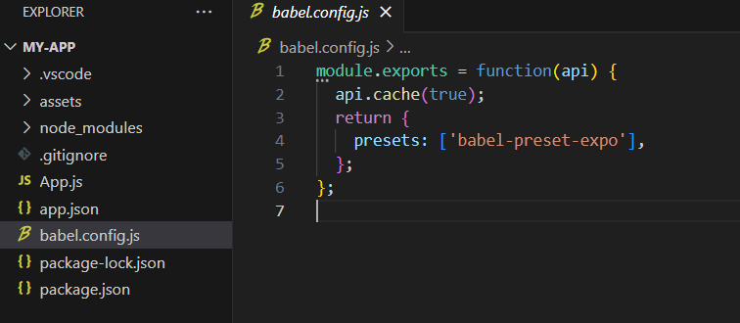
React Native
babel.config.js
Aqui fica a configuração do Babel.
Na última aula comentamos brevemente sobre o Babel, ele faz a tradução de linguagem de javascript moderna para linguagem de máquina. Não iremos mexer nesse arquivo. Podemos ver que existe uma config específica para expo já aplicada

Slide 18
React Native
package, package-lock e node_modules
Esses arquivos são onde o npm brilha, e cria um aplicativo que conseguimos rodar.
Resumidamente temos:
package -> configuração
package-lock -> resultado em texto
node_modules -> bibliotecas instaladas

Slide 19
React Native
node_modules
A pasta de node_modules contém todas as dependências do nosso projeto, ou seja, tudo o que ele precisa para rodar.
Nós quase nunca mexemos diretamente na pasta de node_modules, essas dependências são gerenciadas pelo npm

Slide 20
React Native
node_modules
E quando nós precisamos mexer na pasta node_modules?
Geralmente quando estamos criando/modificando uma biblioteca, e queremos testar a integração antes de subir o código.

Slide 21
React Native
package-lock
Nunca mexemos nesse arquivo!!!
Esse arquivo é o resultado da instalação das dependências do nosso aplicativo.
Ele escreve todas as dependências instaladas, e a versão exata. Isso permite que alguém em outra máquina baixe nosso projeto, e instale exatamente as mesmas dependências

Slide 22
React Native
package-lock
Mas se nós declaramos as dependências, elas não serão sempre as mesmas?
Não!!

Slide 23
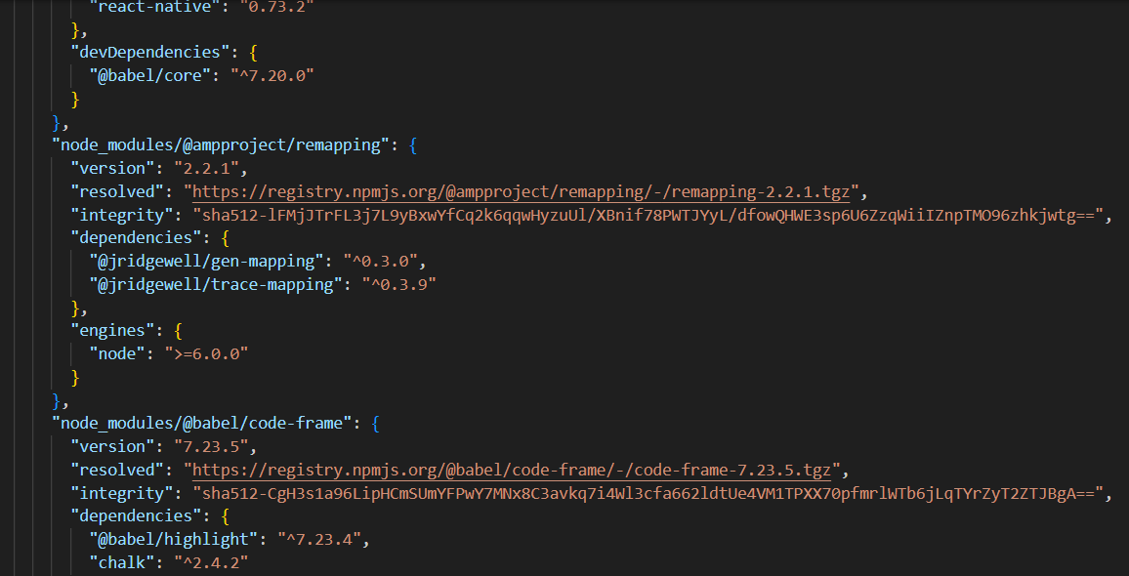
React Native
package-lock
Mas se nós declaramos as dependências, elas não serão sempre as mesmas?
Não!!

Slide 24
React Native
package-lock
Mas se nós declaramos as dependências, elas não serão sempre as mesmas?
Não!!

Slide 25
React Native
package
Aqui que declaramos nossas dependências, algumas configurações do projeto e nossos scripts
E agora vamos entender o porquê de precisarmos do package-lock para garantir as dependências

Slide 26
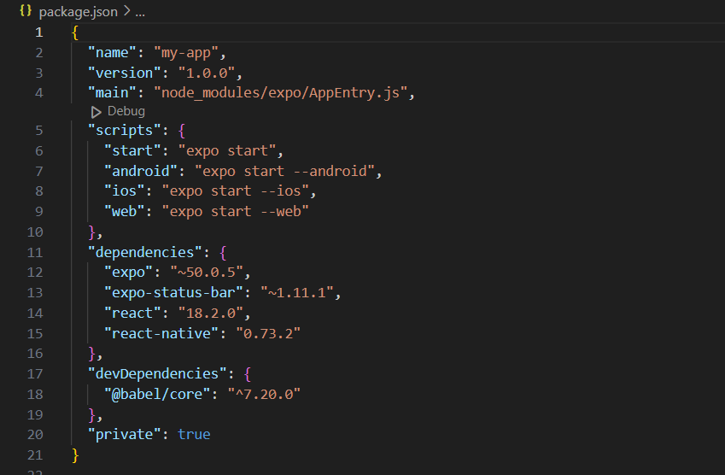
React Native
package
Aqui que declaramos nossas dependências, algumas configurações do projeto e nossos scripts
E agora vamos entender o porquê de precisarmos do package-lock para garantir as dependências

Slide 27
React Native
package
Aqui que declaramos nossas dependências, algumas configurações do projeto e nossos scripts
E agora vamos entender o porquê de precisarmos do package-lock para garantir as dependências
Scripts que podemos chamar usando npm e sua tradução npm run start = expo start

Slide 28
React Native
package
Aqui que declaramos nossas dependências, algumas configurações do projeto e nossos scripts
E agora vamos entender o porquê de precisarmos do package-lock para garantir as dependências
Dependências que precisam ser instaladas, e as versões necessárias

Slide 29
React Native
package
Aqui que declaramos nossas dependências, algumas configurações do projeto e nossos scripts
E agora vamos entender o porquê de precisarmos do package-lock para garantir as dependências
Dependências que só são necessárias para desenvolvimento e não são enviadas no código ao client

Slide 30
React Native
package
Se vocês prestaram atenção, temos uma configuração de versões das dependências peculiar:
^13.2.3
~9.21.8
10.9.41

Slide 31
React Native
package
E esse basicamente é o motivo pelo qual precisamos do package-lock para garantir a integridade do projeto.
Nem sempre a versão declarada é a exata, as vezes é a versão mais nova que seja suficientemente próxima

Slide 32
React Native
package
Versão compatível
^13.2.3 = 13.2.3 <= version < 14.0.0
Versão equivalente
~9.21.8 = 9.21.8 <= version < 9.22.0
Versão exata
10.9.41 = 10.9.41

Slide 33
React Native
package
E esse basicamente é o motivo pelo qual precisamos do package-lock para garantir a integridade do projeto.
Nem sempre a versão declarada é a exata, as vezes é a versão mais nova que seja suficientemente próxima

Slide 34
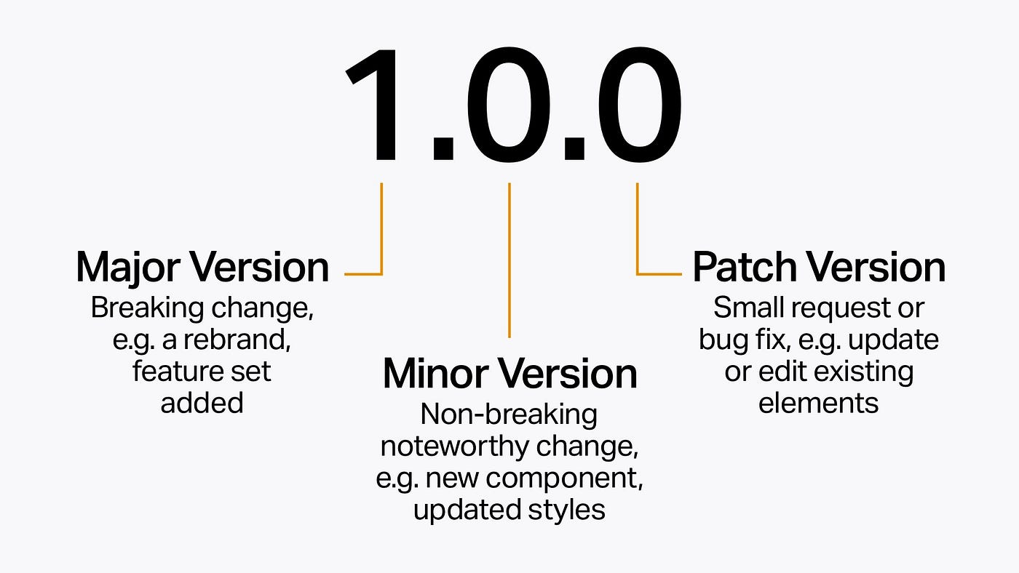
React Native
package
E esse basicamente é o motivo pelo qual precisamos do package-lock para garantir a integridade do projeto.
Nem sempre a versão declarada é a exata, as vezes é a versão mais nova que seja suficientemente próxima

Slide 35
React Native
package
Teoricamente, se o versionamento fosse sempre seguido a risca, nunca teriamos problemas nesses casos, mas como não vivemos num mundo perfeito, garantir a versão em que sabemos que nosso projeto funciona, se forna importante

Slide 36
React Native
package
Teoricamente, se o versionamento fosse sempre seguido a risca, nunca teriamos problemas nesses casos, mas como não vivemos num mundo perfeito, garantir a versão em que sabemos que nosso projeto funciona, se forna importante

Slide 37
React Native
App.json
Aqui temos configurações específicas de aplicativos mobile, que iremos mais tarde ter que modificar, mas são bem fáceis de entender

Slide 38
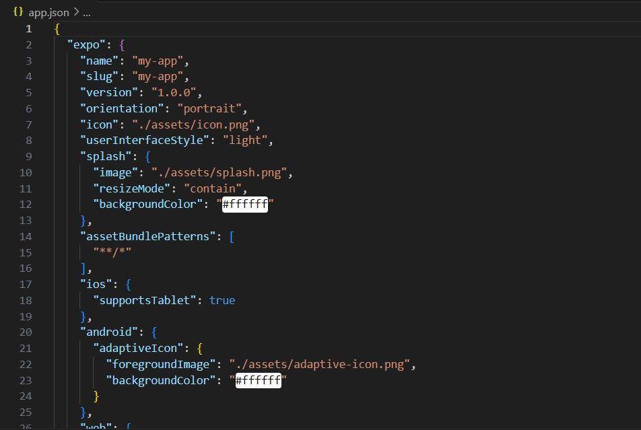
React Native
App.json
Aqui temos configurações específicas de aplicativos mobile, que iremos mais tarde ter que modificar, mas são bem fáceis de entender

Slide 39
React Native
App.js
Esse é o nosso aplicativo!!
Aqui é o ponto de entrada. Ele vem já com um componente, mas no futuro iremos ver que o melhor é utilizá-lo apenas para configurações e wrappers globais, deixando nosso projeto mais organizado

Slide 40
React Native
Rodando o app
Agora chegou!! O momento tão esperado, vamos rodar o nosso primeiro aplicativo!!
npm start

Slide 41
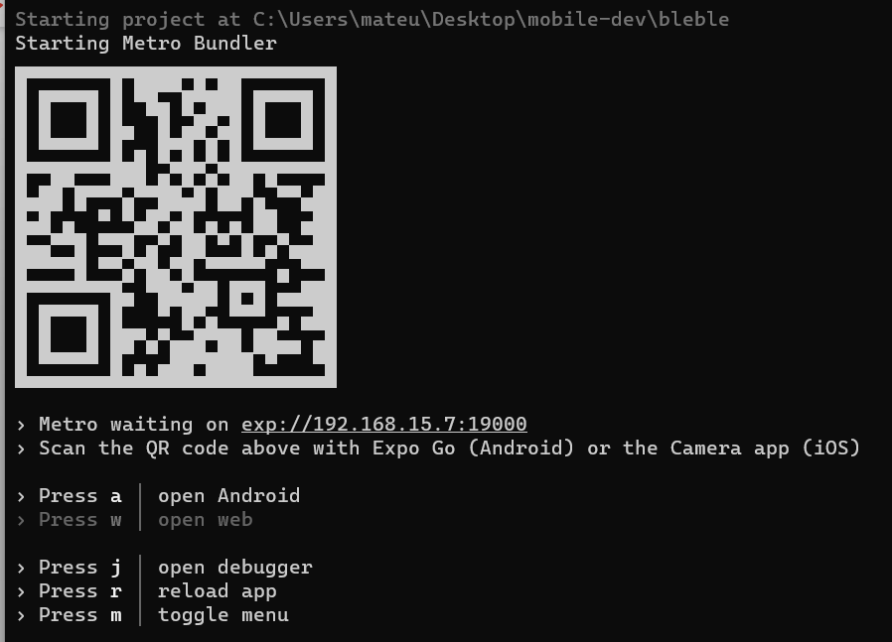
Expo

Slide 42
Expo

Slide 43
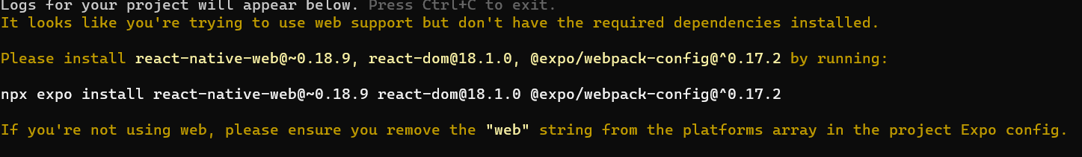
Expo

Slide 44
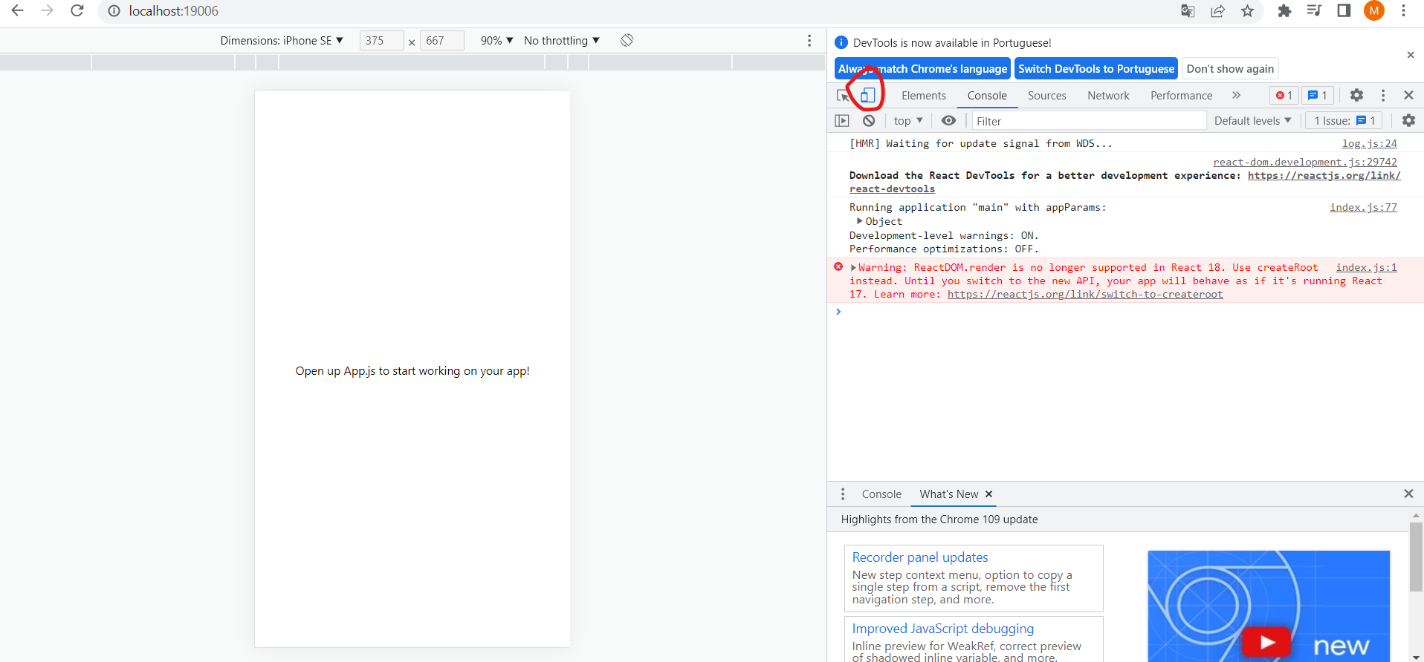

Slide 45
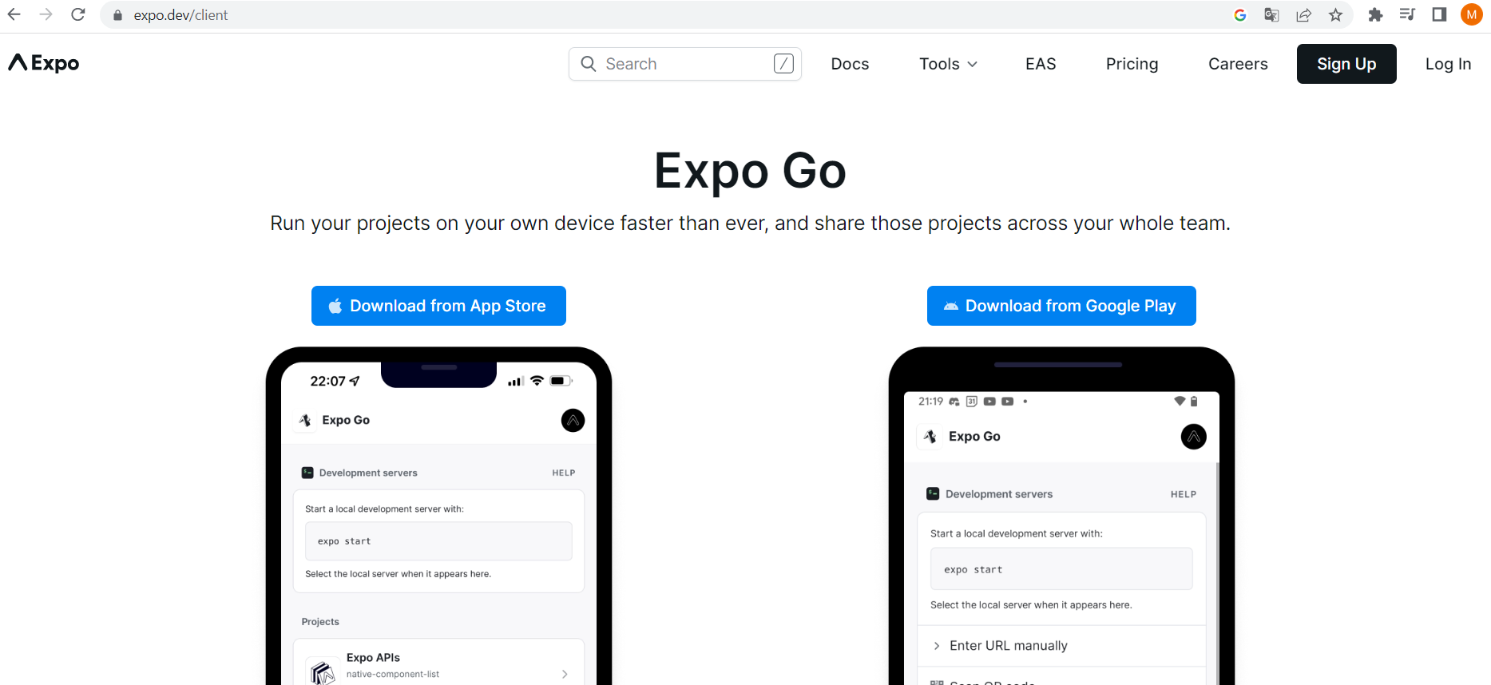
Expo

Slide 46
React Native
Desafio
Criar um botão que muda nosso fundo para uma cor aleatória

Slide 47
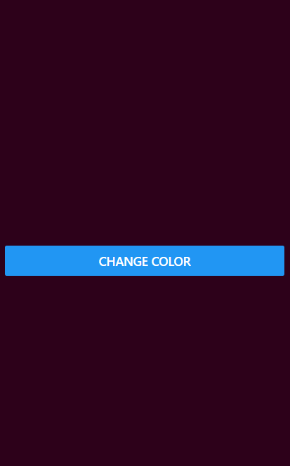
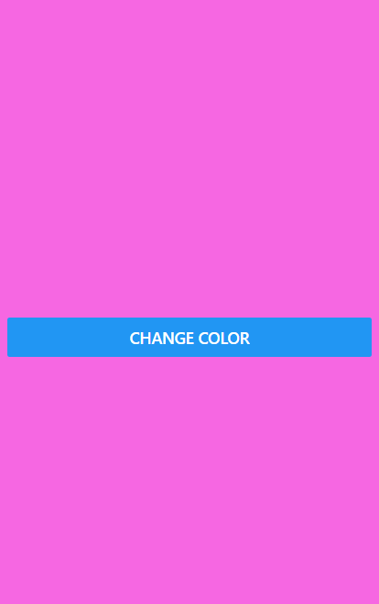
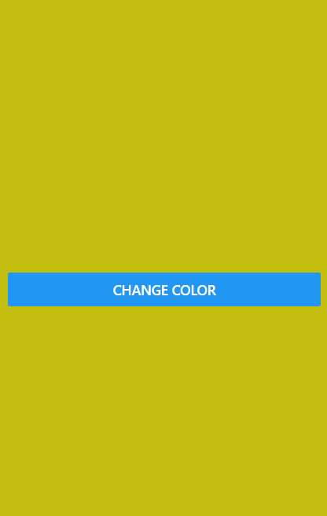

Slide 48



Slide 49

Dúvidas, anseios, desabafos?

